Slide 1
Teil 2

Slide 2
Dalvik vs Android Runtime
Vergleich zwischen Dalvik und der Android Runtime (ART), sind kompatibel
Dalvik: (Just-in-time-Compiler) JIT-Compiler, Programme oder Programmteile zur Laufzeit in Maschinencode übersetzt
Android Runtime (ART): Laufzeitumgebung als ersatz für Dalvik, Ahead-of-time-Compiler, Programmcode wird vor der Ausführung in native Maschinensprache übersetzt

Slide 3
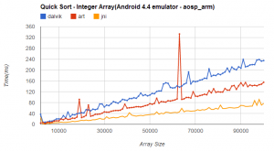
Vergleich Quicksort
Messung der Rechenzeit für Dalvik, ART und Java Native Interface für Quicksort

Slide 4
Vorteile der ART
Prozessorauslastung wird verringert und Akkulaufzeit verbessert, da die Kompilierung nicht bei jeder Ausführung einer Applikation durchgeführt werden muss
Maschinennäher, daher werden Ressourcen effizienter ausgenutzt, Performance steigt

Slide 5
Nachteile der ART
Code nicht mehr plattformunabhängig,
Größe kann bis zu zusätzlich 20 % ansteigen
Installation dauert länger als mit Dalvik Virtual Machine

Slide 6
Neuheiten in ART
Verbesserte Garbage Collec
Verbesserungen für Entwicklung und Debuggingtion
Mehr Debugging Features
Verbesserte Diagnose in Exceptions und Crash Reports

Slide 7
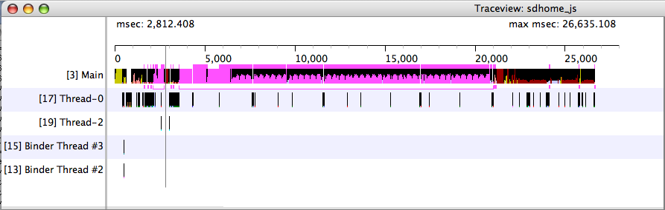
Traceview-Timeline Panel

Slide 8
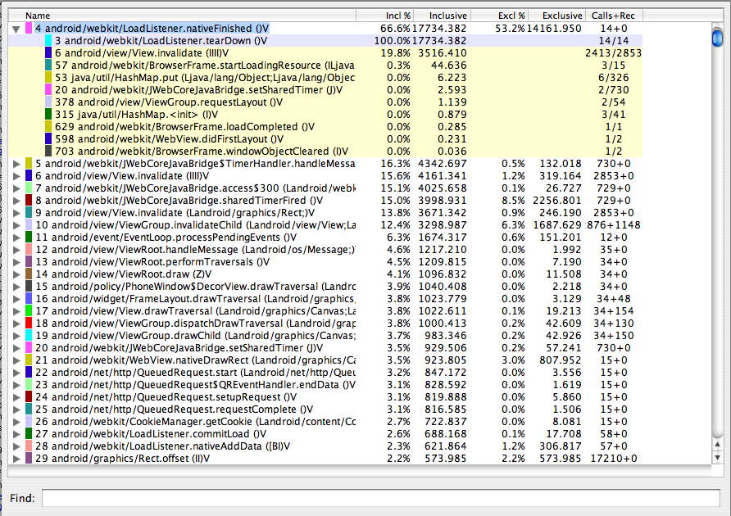
Traceview – Profile Panel

